Slide 1
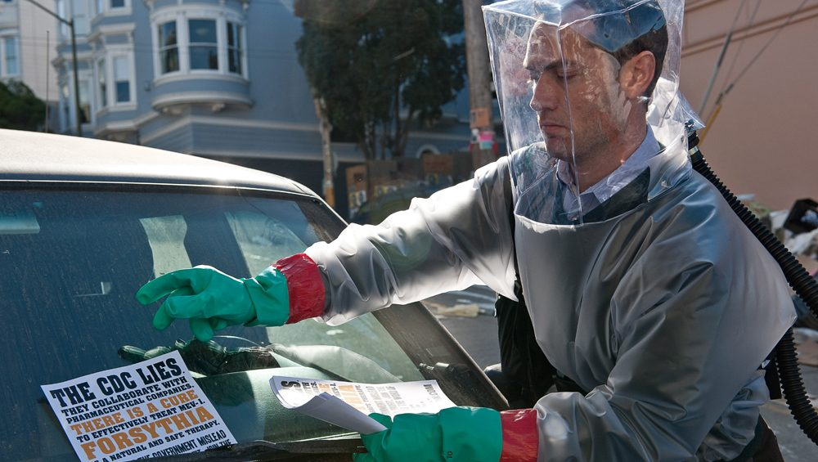
Ekotrauma: horor, biothriller, dystopie
FAVh021 Film a ekologie
X. hodina
ondrej.pavlik@mail.muni.cz

Slide 2
individuální trauma
traumatická událost: ohrožuje životní nebo tělesnou integritu; blízký kontakt s násilím či smrtí
trauma má několik fází: (1) traumatická událost, (2) reakce oběti, (3) následný stav oběti (např. posttraumatický syndrom)
trauma je zprvu pociťované skrze absenci – lidský smyslový aparát chrání sám sebe, individuální trauma se vynořuje skrze noční můry, fóbie, flashbacky
pro úspěšné vyléčení musí být trauma zpětně zaregistrované a zpracované

Slide 3
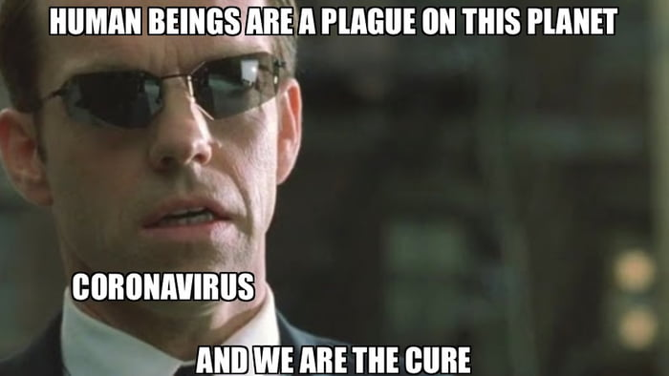
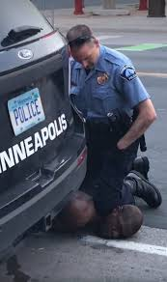
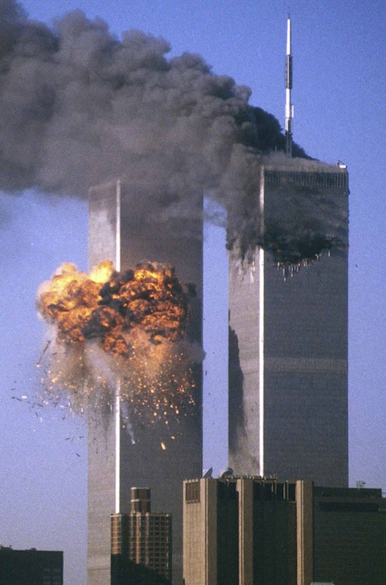
kolektivní trauma
součástí traumatické události se lze stát i zprostředkovaně, trauma se tak šíří společností a může získávat kolektivní rozměr
pět stupňů blízkosti/vzdálenosti: (1) přímý zážitek (2) bližní oběti (3) očitý svědek události (4) psychiatr/terapeut naslouchající vyprávění traumatické události (5) vizuálně/slovně mediované trauma (film, video, televize) – 9/11, smrt George Floyda, koronavirus, horory/katastrofické spektákly
typy/fáze odpovědí na trauma: (marný) vzdor, popírání, zpětná narativizace a tvorba významů – snaha dát řád neuspořádanému chaosu

Slide 4
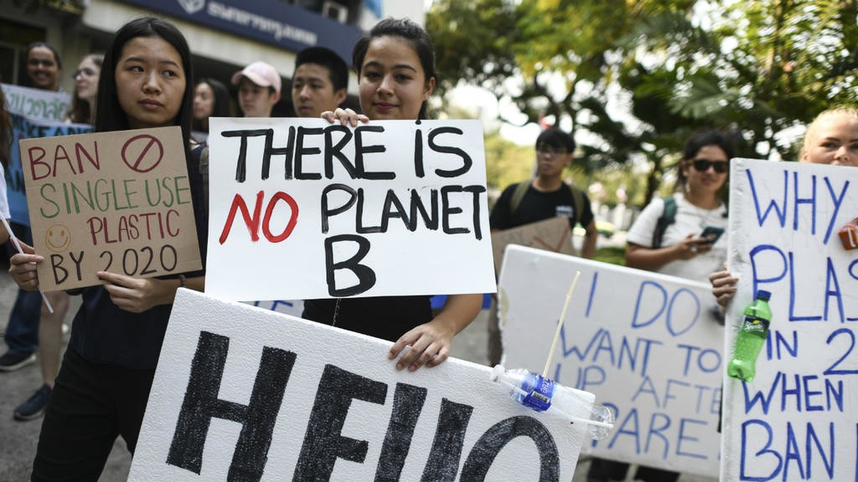
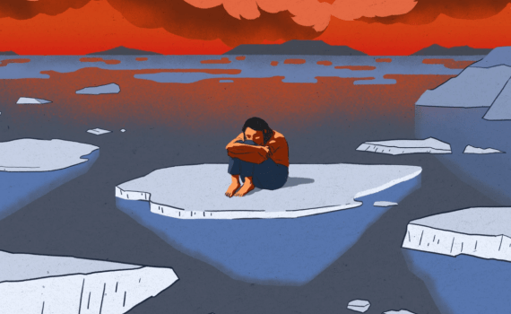
eko-trauma
může mít podobu přímého kontaktu s přírodní katastrofou (hurikán, tsunami, zemětřesení…), vzdálenějšího a hůře uchopitelného kontaktu (klimatické změny) nebo mediálního zprostředkování katastrofy
protikladné reakce na eko-trauma: obrazy a narativy ekologické krize mohou probouzet společenskou/politickou akci, nebo ji naopak utlumovat
ekologický aktivismus/environmentální žal, akce/rezignace
vědomí rozsáhlé ekologické krize (klimatické změny), která vyžaduje řešení, koliduje s každodenní praxí a spotřebními návyky
potíže s kognitivním mapováním ekologických krizí (různé reakce, různé narativy)

Slide 5
eko-trauma ve filmu
typy eko-traumatických filmů: (1) příběhy lidí traumatizovaných přírodou, (2) příběhy o lidech/společenských procesech traumatizujících životní prostředí, (3) příběhy z časů ekologické katastrofy
geomorfologie, biomorfologie a antropomorfologie těchto filmů je častěji kolektivní (představuje lidské společnosti nebo ekosystémy)
zahrnuje různé žánry: dokumentární i hrané filmy, horory, sci-fi, spekulativní i psychologická dramata = ztvárňují vztahy mezi traumatizovanou přírodou a traumatizovanými lidmi; příběhy existenciálních dilemat navázaných na základní lidské potřeby, sdílené hodnoty a koloběhy sebedestrukce

Slide 6
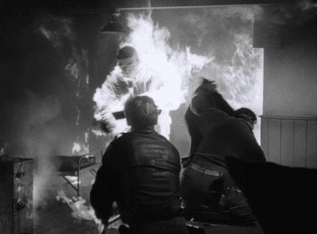
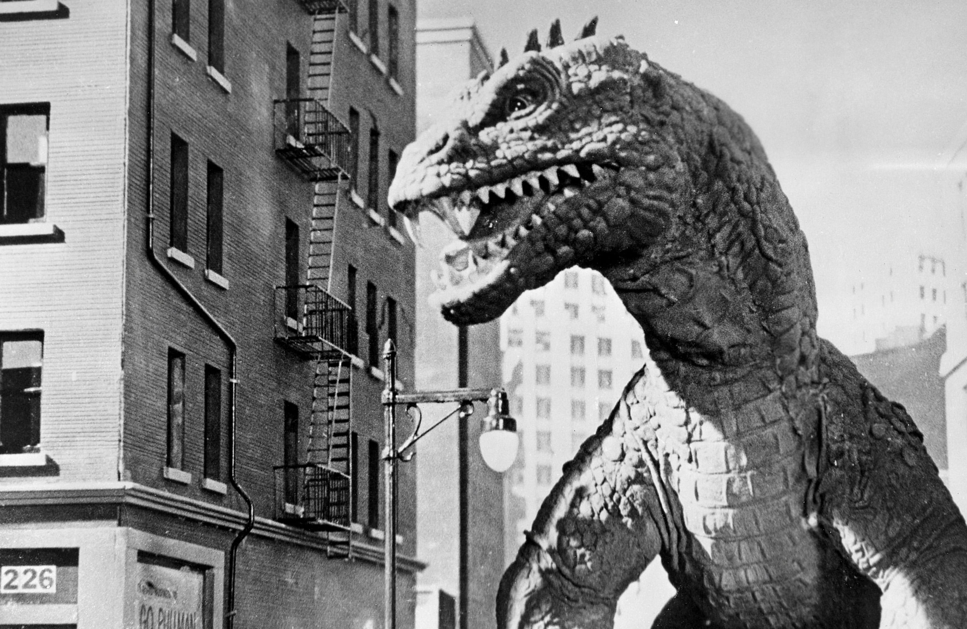
studenoválečná americká sci-fi
americké sci-fi filmy z 50. let ukazují střet lidí (civilizace) s děsivými monstry
boj s příšerami v době mccarthismu je čten jako metafora studenoválečného konfliktu se Sovětským svazem, případně skrze nebezpečí nukleární války
film Věc (1951) tematizuje americko-sovětské spory o severní pól; kolektiv amerických vědců proti zmrzlému mimozemšťanovi, kterého zničí jedině lidský oheň (vazba na ropu; ropné embargo)
film Obluda z 20,000 sáhů (1953): prehistorický dinosaurus se objevuje poté, co polární ledovce roztají vlivem jaderných testů – motiv „jaderného monstra“ později popularizuje především Godzilla
monstra obvykle ničí armáda/kolektiv, a to týmiž zbraněmi, které je probudily k životu (nukleární energie, oheň) – lidské oteplování a jaderná energie představují hrozbu, ale zároveň jsou jejím řešením

Slide 7
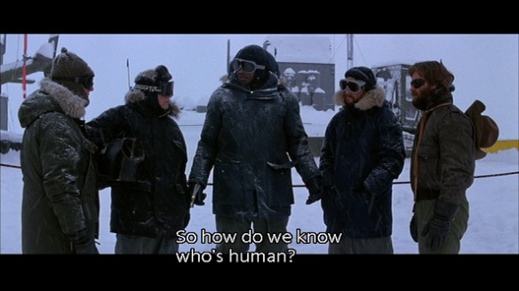
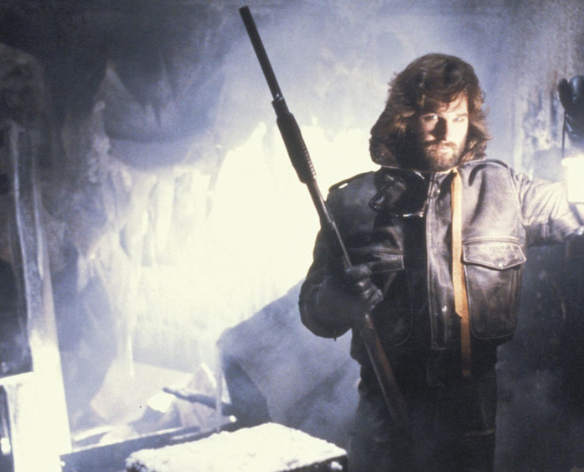
Věc (1982): individualistický ekohoror
sci-fi horor Věc režiséra Johna Carpentera je volnou aktualizací Věci z jiného světa (1951)
oproti padesátkovým sci-fi nemá tým vědců na Antarktidě geopolitickou motivaci; drama je více psychologické
pusté polární prostředí samo o sobě navozuje tíseň (polární horor)
monstrum se neustále vyvíjí a mutuje; bere na sebe podobu dalších živých bytostí (zvířat, lidí) = uchopitelné monstrum „z jiného světa“ střídá neuchopitelné monstrum, které může vypadat stejně jako my
paranoia uvnitř skupiny postav (kdo je monstrum) se ukazuje jako destruktivní a rozkladná; lze číst jako kritiku studenoválečné paranoii (kdo je skrytým komunistou?) i reaganovského individualismu (obecná popularita žánru survival)

Slide 8
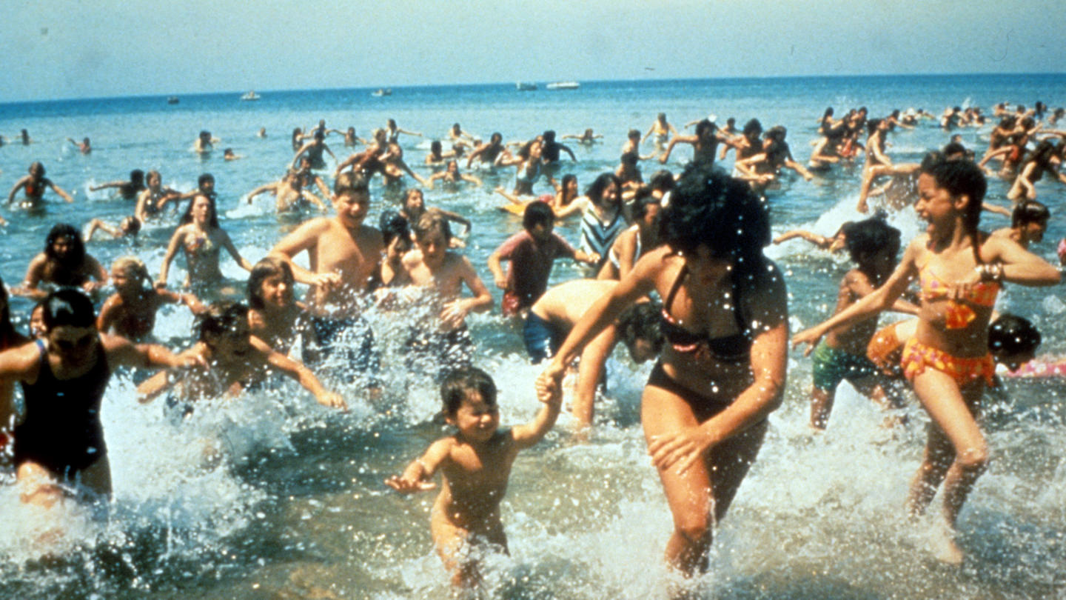
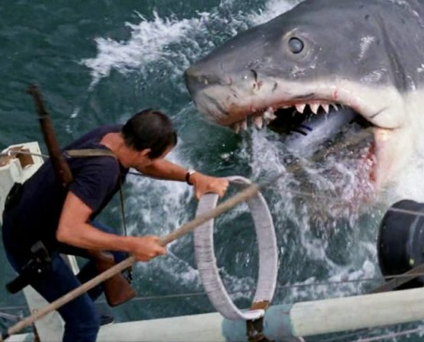
Čelisti: žraločí ekotrauma
filmy jako Čelisti (1975) zpracovávají trauma z toho, že nás sní zvířecí predátor – převrací se antropocentrická perspektiva, kdy člověk jí zvířata
žralok v Čelistech se vzpírá symptomatické interpretaci (neznáme pohlaví; nelze jej číst geopoliticky) a existuje mimo doménu lidské etiky – jako ztělesnění primitivní (přirozené) pudové agrese
film úspěšně děsí diváky a vyvolává panický strach ze žraloků
„Jaws effect“: film údajně vyvolal vlnu organizovaného/soutěžního vybíjení žraloků mezi rybáři; zároveň je těžší přesvědčit veřejnost, že je důležité žraloky chránit

Slide 9
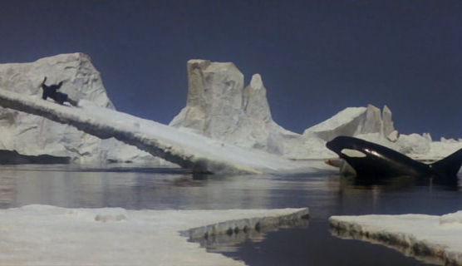
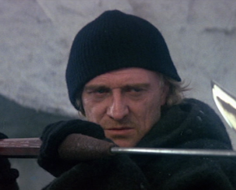
Orka zabiják (1977): environmentální Čelisti
film Orka zabiják (1977) má oproti Čelistem znatelnější environmentální rozměr – sílící tendence od druhé poloviny 70. let
konflikt mezi kapitánem Nolanem a kosatkou vyplývá z usmrcení jejího druha a mláděte
skrze postavu vědkyně Rachel film zprostředkovává informace o životě kosatek – zvíře se ale přesto chová nevyzpytatelně
kosatka je představená jako inteligentní savec (paralela k člověku), jehož odplata je opodstatněná lidským narušením ekosystému

Slide 10

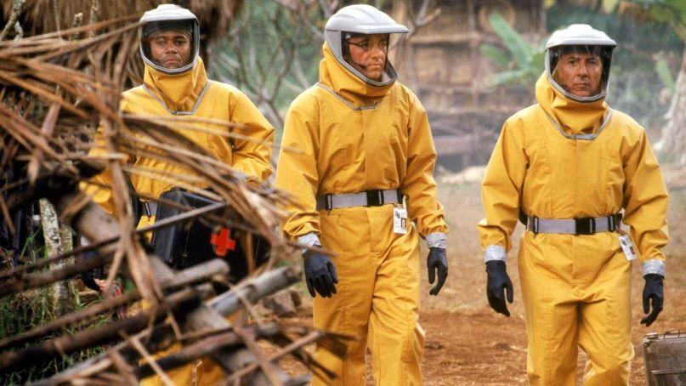
epidemické biothrillery
americké filmy o šíření epidemie (tzv. outbreak narrative) obvykle spojují šíření smrtícího viru s nebezpečím pocházejícím mimo západní civilizaci (typicky země třetího světa)
Panika v ulicích (1950): ilegální imigrant do New Orleans zavleče plicní mor; po jeho smrti hrozí epidemie
Smrtící epidemie (1995): nakažená africká opice přenese smrtící virus Motaba (Ebola) do Kalifornie – film je příkladem ustáleného epidemického metanarativu, v němž viry ze zaostalých zemí představují návrat potlačené koloniální minulosti = řešením je moderní biomedicína
x
ignoruje infrastrukturní a ekonomické nerovnosti globalizovaného světa, často způsobené iniciativami Západu

Slide 11
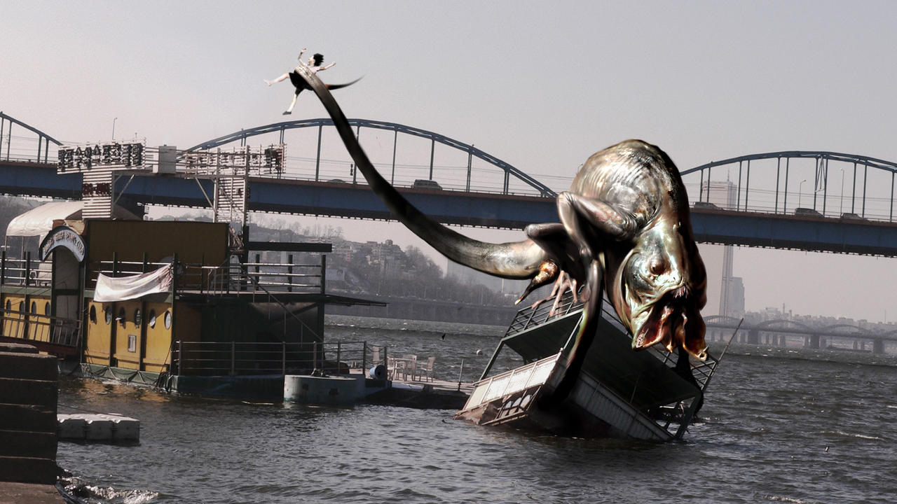
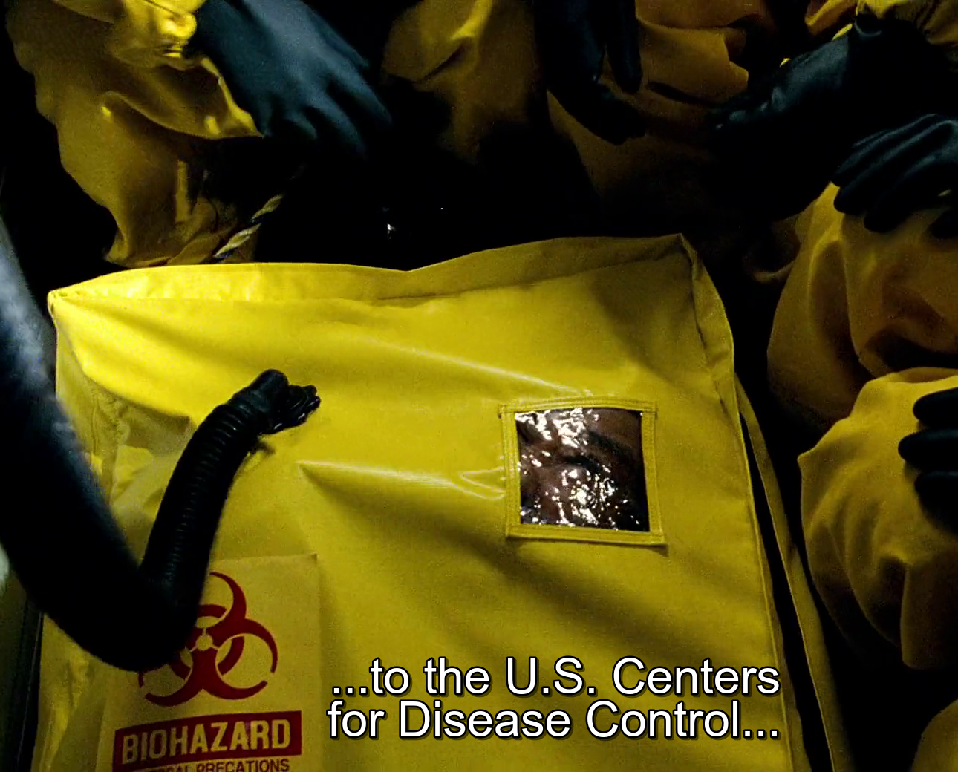
Mutant (2006): satirický biothriller
jihokorejský film Mutant si subverzivně pohrává s konvencemi monster hororů a epidemických biothrillerů
zrod zmutované příšery způsobuje rozkaz amerického šéfa vojenské márnice o vylití 80 litrů jedovatého formaldehydu do řeky Han + druhou příčinou jsou sebevraždy zkrachovalých byznysmenů skokem do řeky, následkem neoliberálních reforem MMF po krizi z roku 1997 (obě reálné události)
po objevení monstra na scénu vtrhává globální zdravotní asociace a vyhlašuje hrozbu epidemie – vše se ale ukáže jako americký hoax
film převrací hollywoodský epidemický narativ a satiricky naopak zdůrazňuje ničivost amerických (potažmo neoliberálních) intervencí

Slide 12
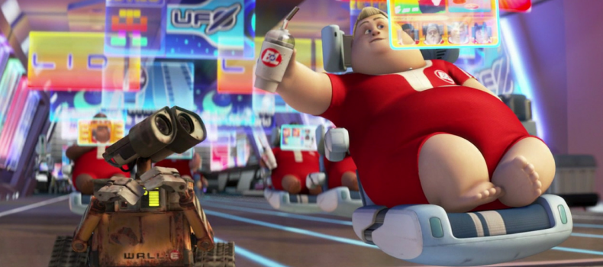
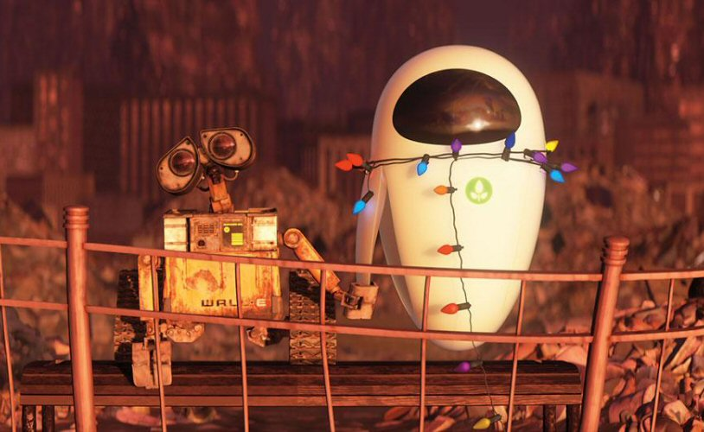
VALL-I (2008): humanistická dystopie
animovaný film studia Pixar (Disney) se odehrává v postapokalyptické budoucnosti, v níž lidé zdevastovali Zemi, zanechali na ní jen odpad a sami z ní evakuovali
hrdiny jsou VALL-I a EVE: antropomorfizovaní robůtci, kteří se do sebe zamilovávají a nakonec přimějí lidstvo vrátit se na Zemi a znovu na ní vybudovat život
film je prototypem humanistické dystopie, která nám umožňuje představit si environmentální apokalypsu skrze polidštěnou (zábavnou a dojemnou) perspektivu + sugeruje možnost odvrátit i ten nejstrašnější kolaps = normalizace ekologické katastrofy

Slide 13
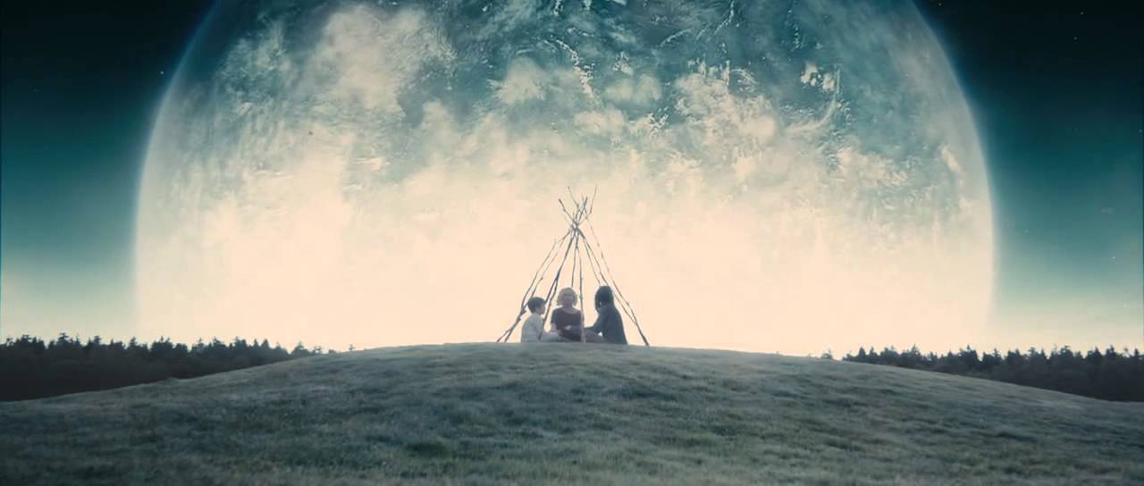
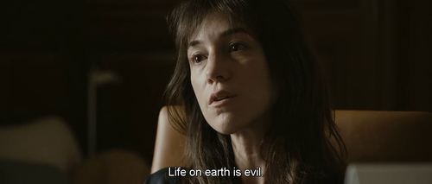
Melancholia (2011): depresivní apokalypsa
film Larse von Triera vypráví o nevyhnutelném (destruktivním) nárazu planety Melancholia do Země na pozadí vztahu dvou sester (Justine a Claire)
na rozdíl od postapokalyptických filmů Melancholia ztvárňuje konec lidstva jako definitivní a nepředstavitelný; narativ končí momentem dopadu planety
depresivní melancholii, kterou prožívá Justine, film líčí jako adekvátní odpověď na blížící se zánik – otevřenost nevyhnutelnému konci, nebo dokonce vítání zkázy („život na Zemi je zlý“, a proto si zaslouží být zničen)

Slide 14
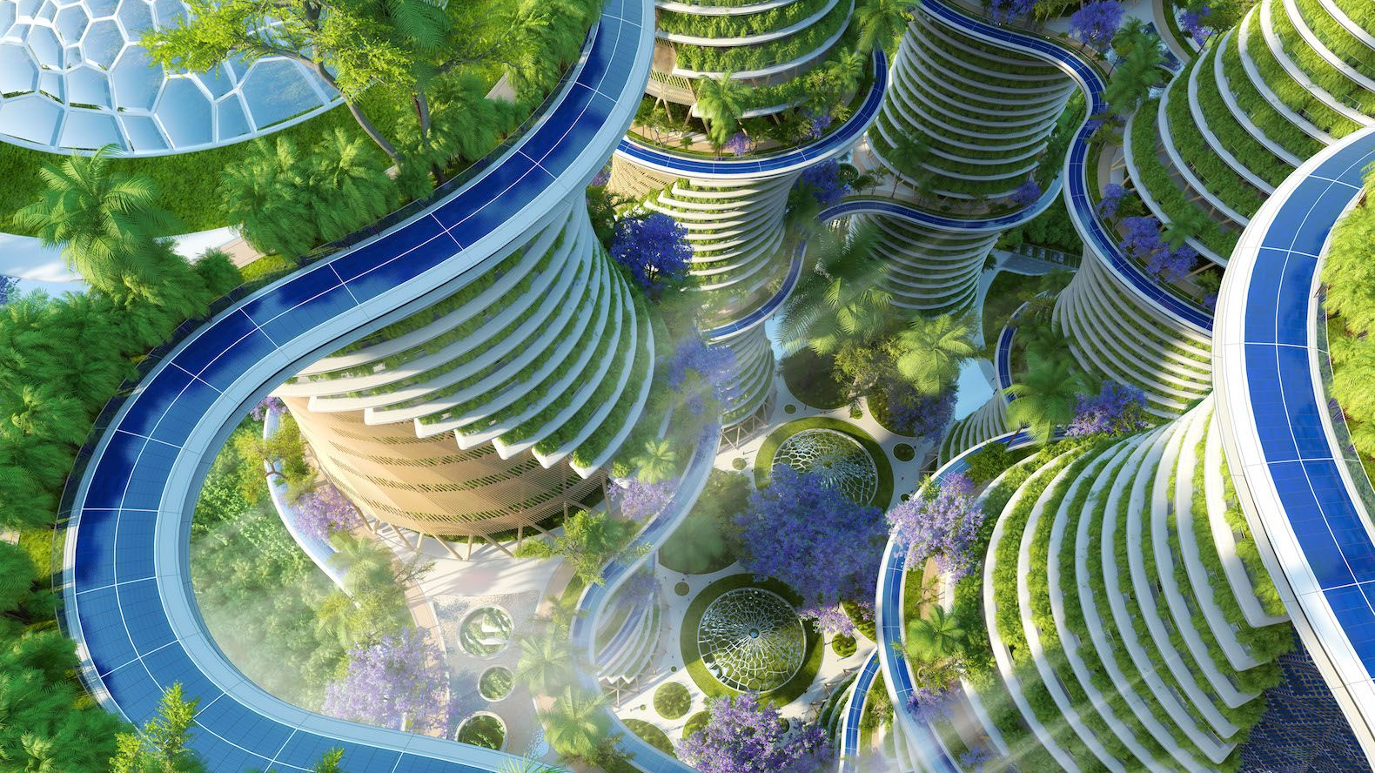
úkol 9+10: utopická esej
napište text o rozsahu alespoň 5NS (9000 znaků), v němž si pokusíte představit, jak by mohl v budoucnosti (řekněme v roce 2050) vypadat svět – konkrétně jakou roli by v něm hrál film a kinematografie (případně audiovizuální média)
pokuste se text orientovat utopicky; tzn. představit si budoucnost, která nebude apokalyptická, ale udržitelná a funkční – můžete se inspirovat současnými trendy, ale zároveň můžete vymyslet cokoli vlastního a originálního
soustřeďte se na následující otázky: Jaká by mohla být role filmu/narativní audiovize v hypotetické budoucnosti ovlivněné klimatickými změnami? Jakou roli v této představě hraje audiovize a jak ji pomáhá formovat?
žánr textu je relativně volný: může jít o esej, nebo případně i o krátkou povídku, fantazii se meze nekladou
text odevzdejte do odevzdávárny kursu nejpozději do 10. ledna 2021

